Slide 1



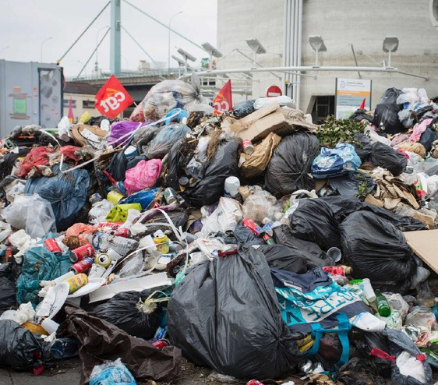
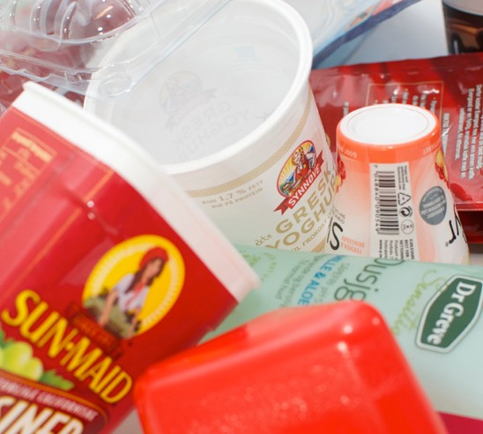
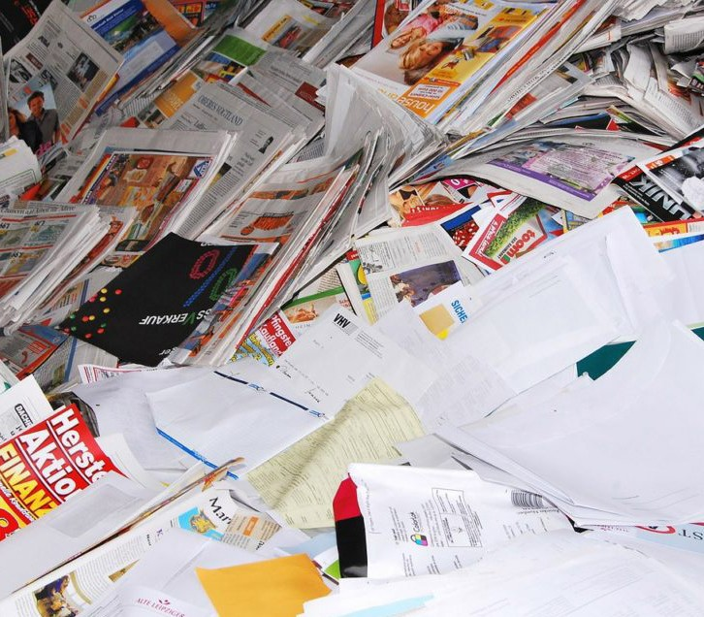
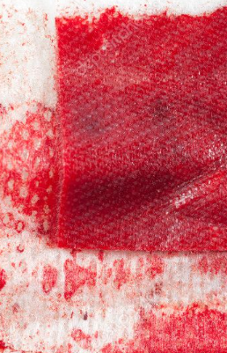
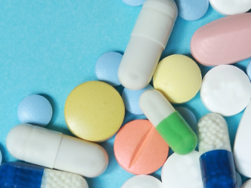

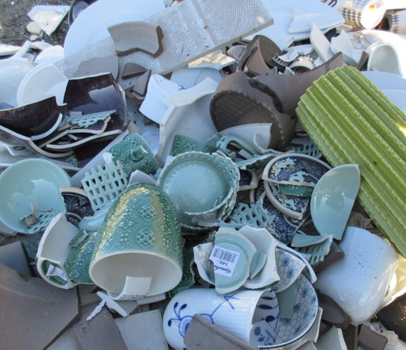
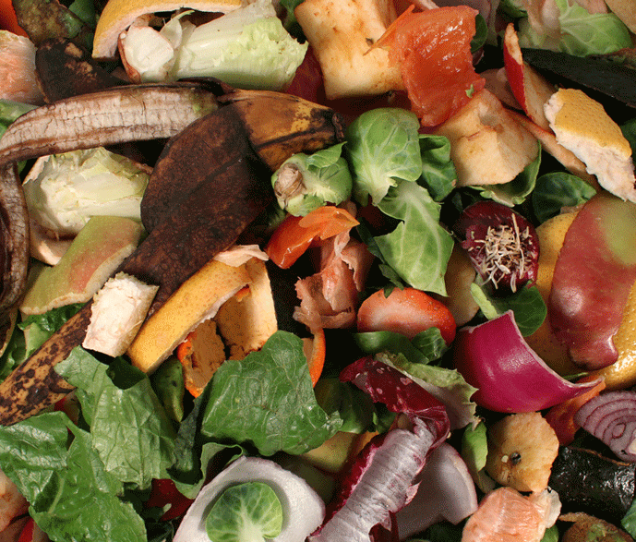
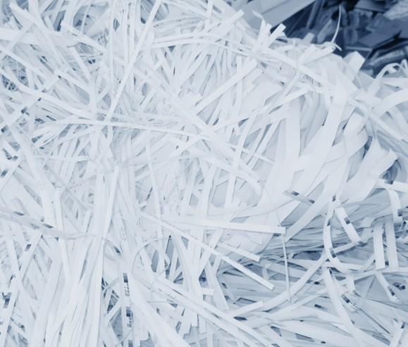

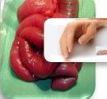
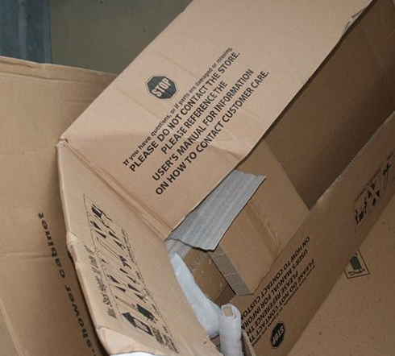
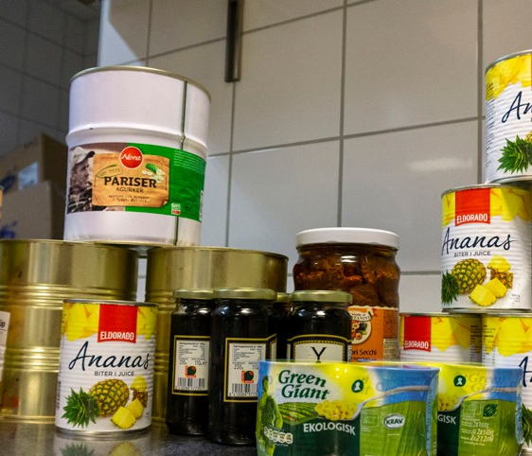
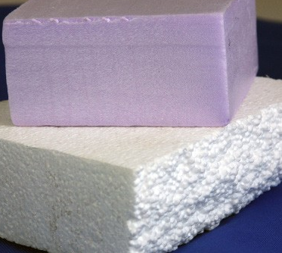
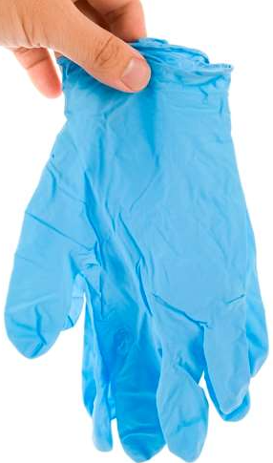
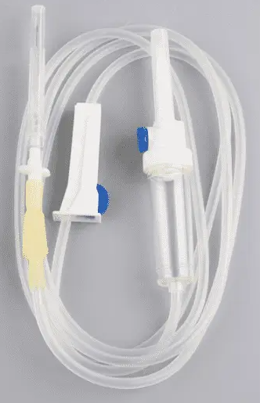
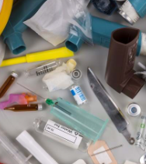
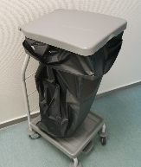
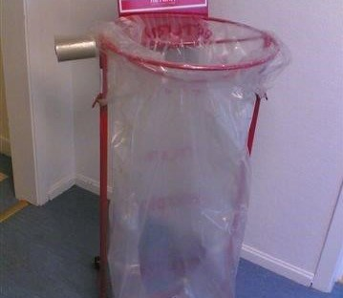
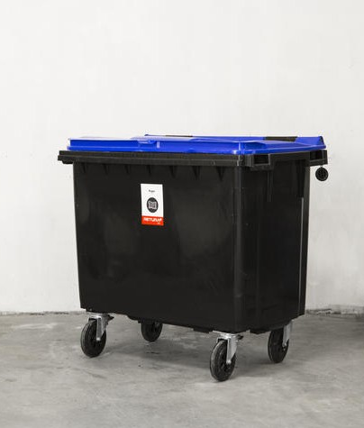
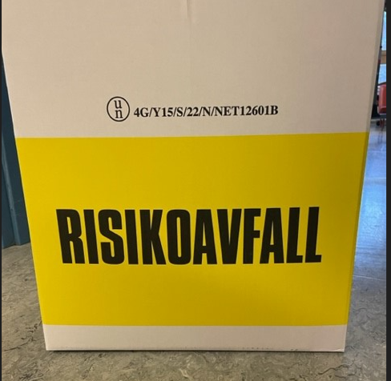
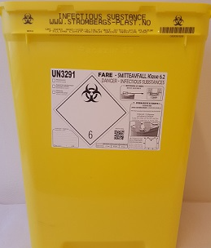
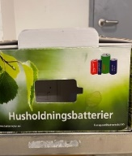
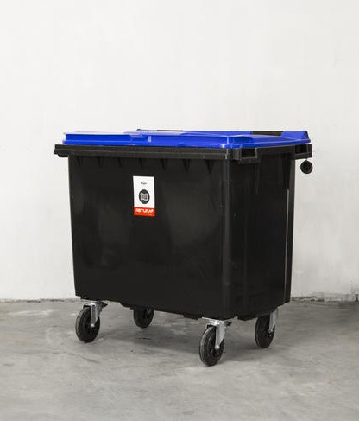
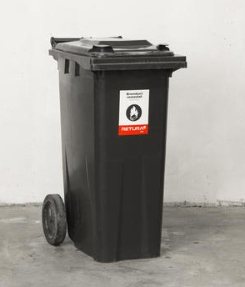
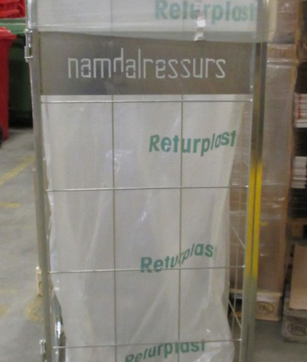
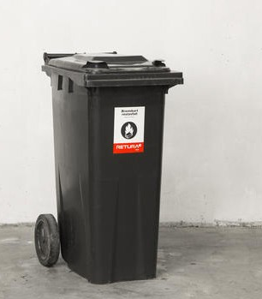
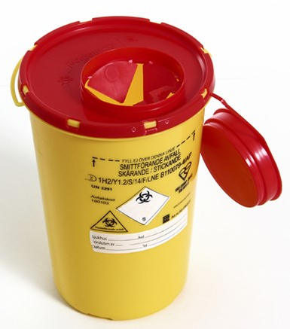




 | Restavfall | Emballasje-plast | Papir | Sikkerhets-makulering | Smitte-farlig avfall | Risikoavfall | Deklara-sjonspliktig avfall | Papp/ bølgepapp | Glass- og metall-emballasje |  | Keramikk/ porselen | Risikoavfall Stikkende/skjærende | Matavfall
Sorterings-symbol
Bilde
Beskrivelse | Tilgriset emballasje. Hansker, urindrenasje, tomme sprøyter uten kanyle og infusjonssett. Kompresser, tupfere m.m. | Ren emballasje-plast. Rene plastflasker, folieplast, bokser, kanner m.m. | Rent papir, aviser og tidsskrifter. JA PAPIR | Papir til makulering. Kun konfidensielle papirer. NEI PAPIR | Smittefarlig/ infeksjons-fremmende stoff. Kompressser, bleier, hansker o.l. ved mistanke om og ved smitte. Ikke patologisk avfall. | Antibiotika, cytostatica, hormonprep., vaksiner og medikament-rester | Småbatterier, løsemidler uten halogen, lysstoffrør, spraybokser, maling og frostvæske m.m. | Papp, bølgepapp og kartong. | Rent glass og metall. Hetteglass, ampuller, syltetøyglass, hermetikk, metallokk. |  | Kopper, fat o.l. | Kanyler, sprøytespisser, sakse, skalpellblader, kniver o.l. | Matavfall som kjøtt, fisk, frukt, grønnsaker, bakevarer, kaffe o.l.
Opp-samlings-enhet
Slik gjør du: | Kastes i svartsekk ved avfallsrom. Bruk strips ved lukking. | Kastes i sekkestativ for plastavfall. | Legges i blå kasser på avdeling. Fulle tømmes i ja-kontainer. | Legges i låsbare bokser merket nei-papir. Ring 8345 ved full boks. Portør bytter disse. | Autoklavesekk/ pose i esken før avfallet legges i. | Legges i ADR-godkjente bokser. Skal stables på egne paller. | Legges i tilrettelagte godkjente oppsamlings-enheter. Skal deklareres før levering. | Brettes og kastes i beholdere på egne plasser på avdeling. | Kastes i beholdere som står på avfallsrom. Etikettene kan sitte på, men skru av korker før levering. Produktene skal skylles. |  | Kastes i beholder merket keramikk og porselen. | Legges i godkjente bokser. | Avdelinger kaster dette som matavfall. Kjøkken har egen container til bruk for dette.
Hva skjer med avfallet? | Energi-gjenvinnes i Heimdal/ Sundsvall varmesentral. | Benyttes til material-gjenvinning. | Gjenvinnes til nytt papir eller går til energi-gjenvinning. | Går til godkjent behandlings-anlegg og energi-gjenvinnes. | Forbrennes på godkjent anlegg. | Forbrennes på godkjent anlegg. | Sluttbehandles på godkjent anlegg. | Gjenvinnes til ny papp. | Material-gjenvinning. Glass er råstoff til produksjon av nytt glass, isolasjon o.l. |  | Blir brukt som fyllmasse. | Forbrennes på godkjent anlegg. | Matavfall blir brukt som råstoff til produksjon av biogass og gjødsel.
Takk for at du sorterer avfallet!
Avd. Namsos Avd. Levanger
Tlf. miljøhall: 7421 5451 Tlf. miljøhall: 7409 8345
Helse Nord-Trøndelag, HF 06.02.2023

